Slide 1

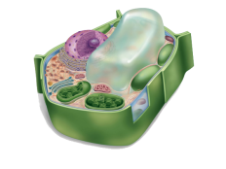
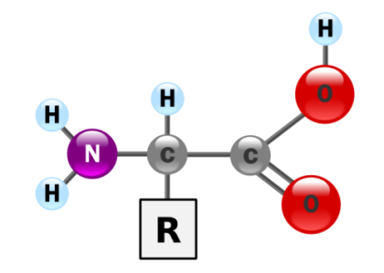
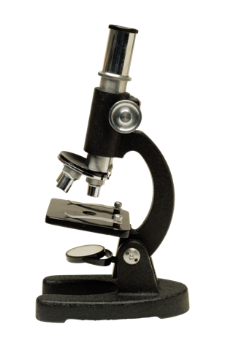
Практическая работа
«Химический состав клетки»

Slide 2

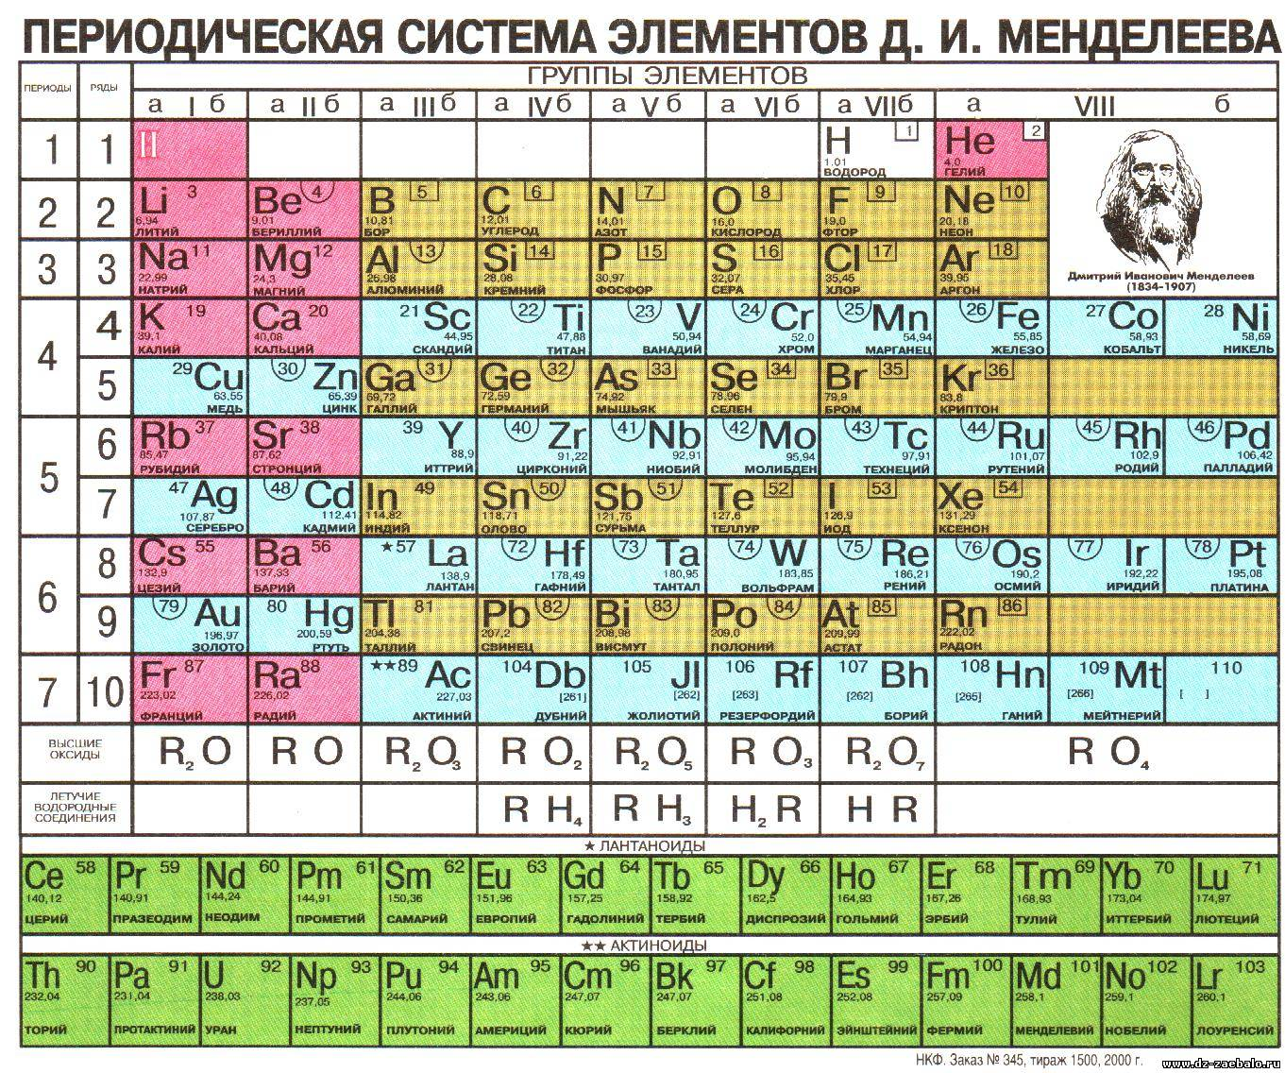

Slide 3
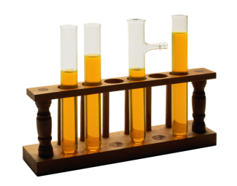
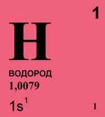
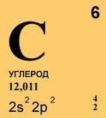
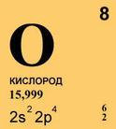
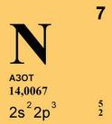
Макроэлементы
98%

Slide 4
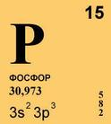
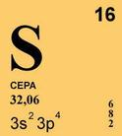
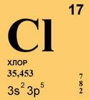
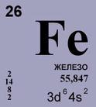
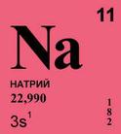
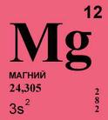
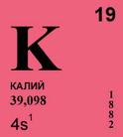
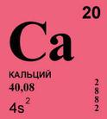
Макроэлементы

Slide 5
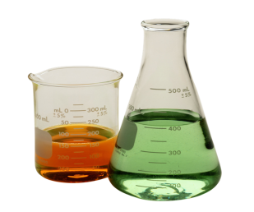
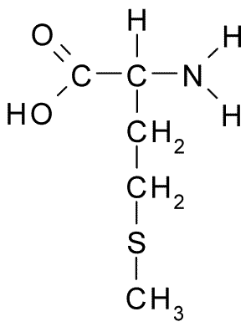
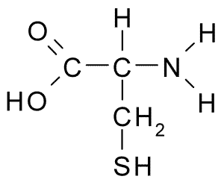
Метионин
Цистеин

Slide 6
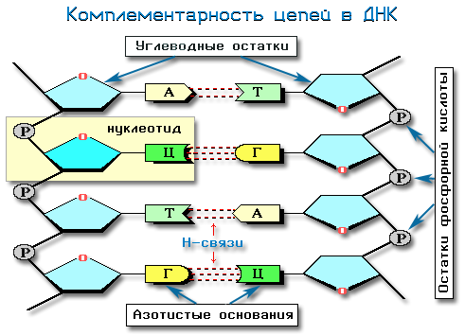

Slide 7
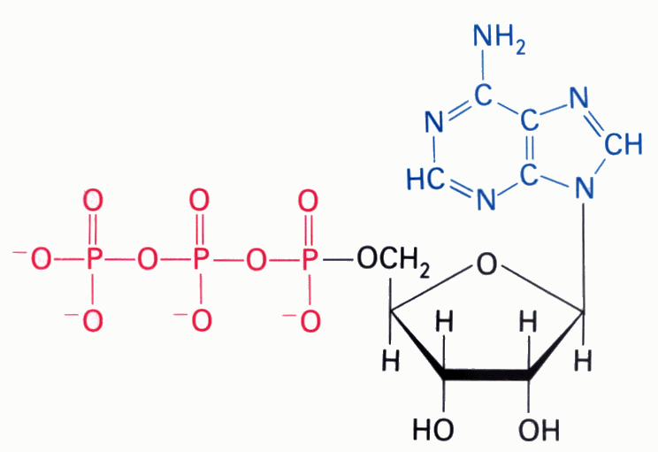
АТФ

Slide 8
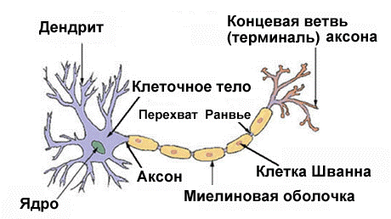
Макроэлементы

Slide 9
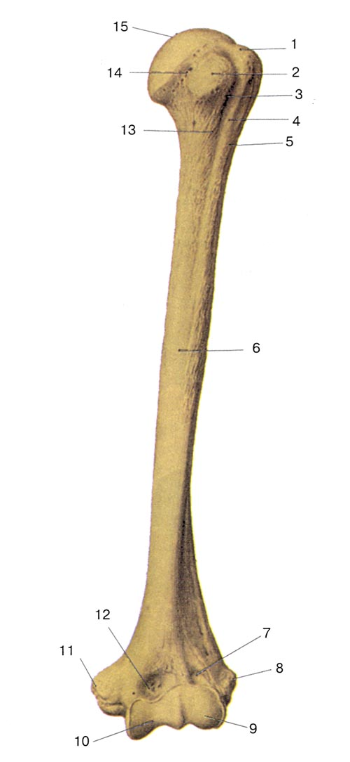
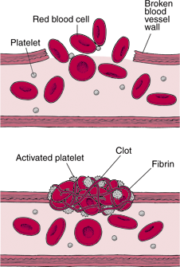
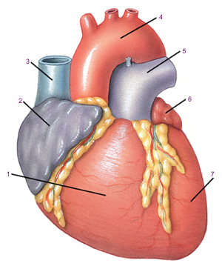

Slide 10
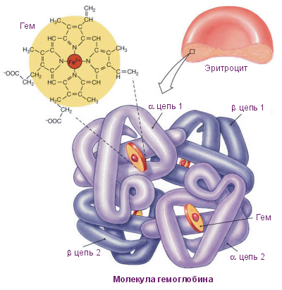
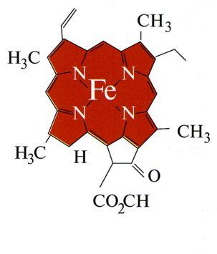
Гем

Slide 11
Фермент
Небелковая часть
Белковая часть
Апофермент
Кофермент
Простетическая
группа

Slide 12
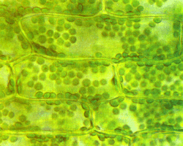
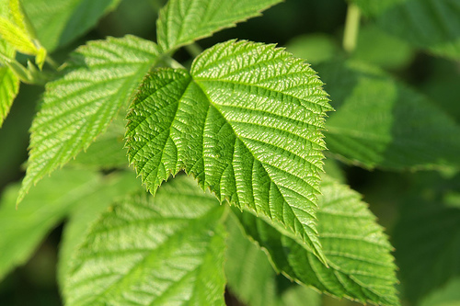
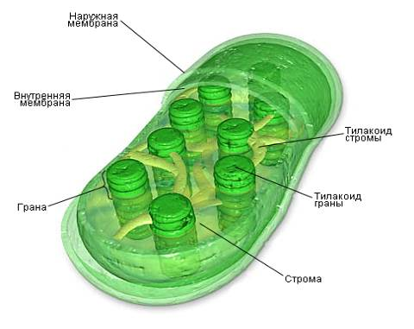
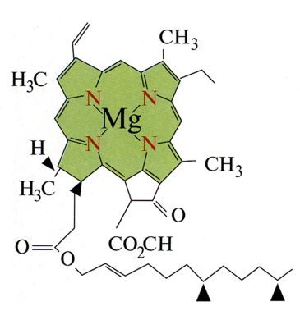
Хлорофилл

Slide 13
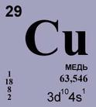
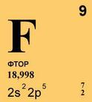
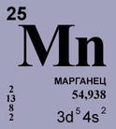
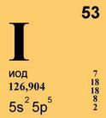
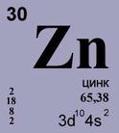
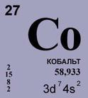
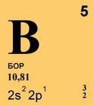
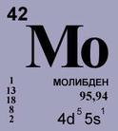
Микроэлементы

Slide 14

Тироксин
Гормоны щитовидной железы содержат йод

Slide 15
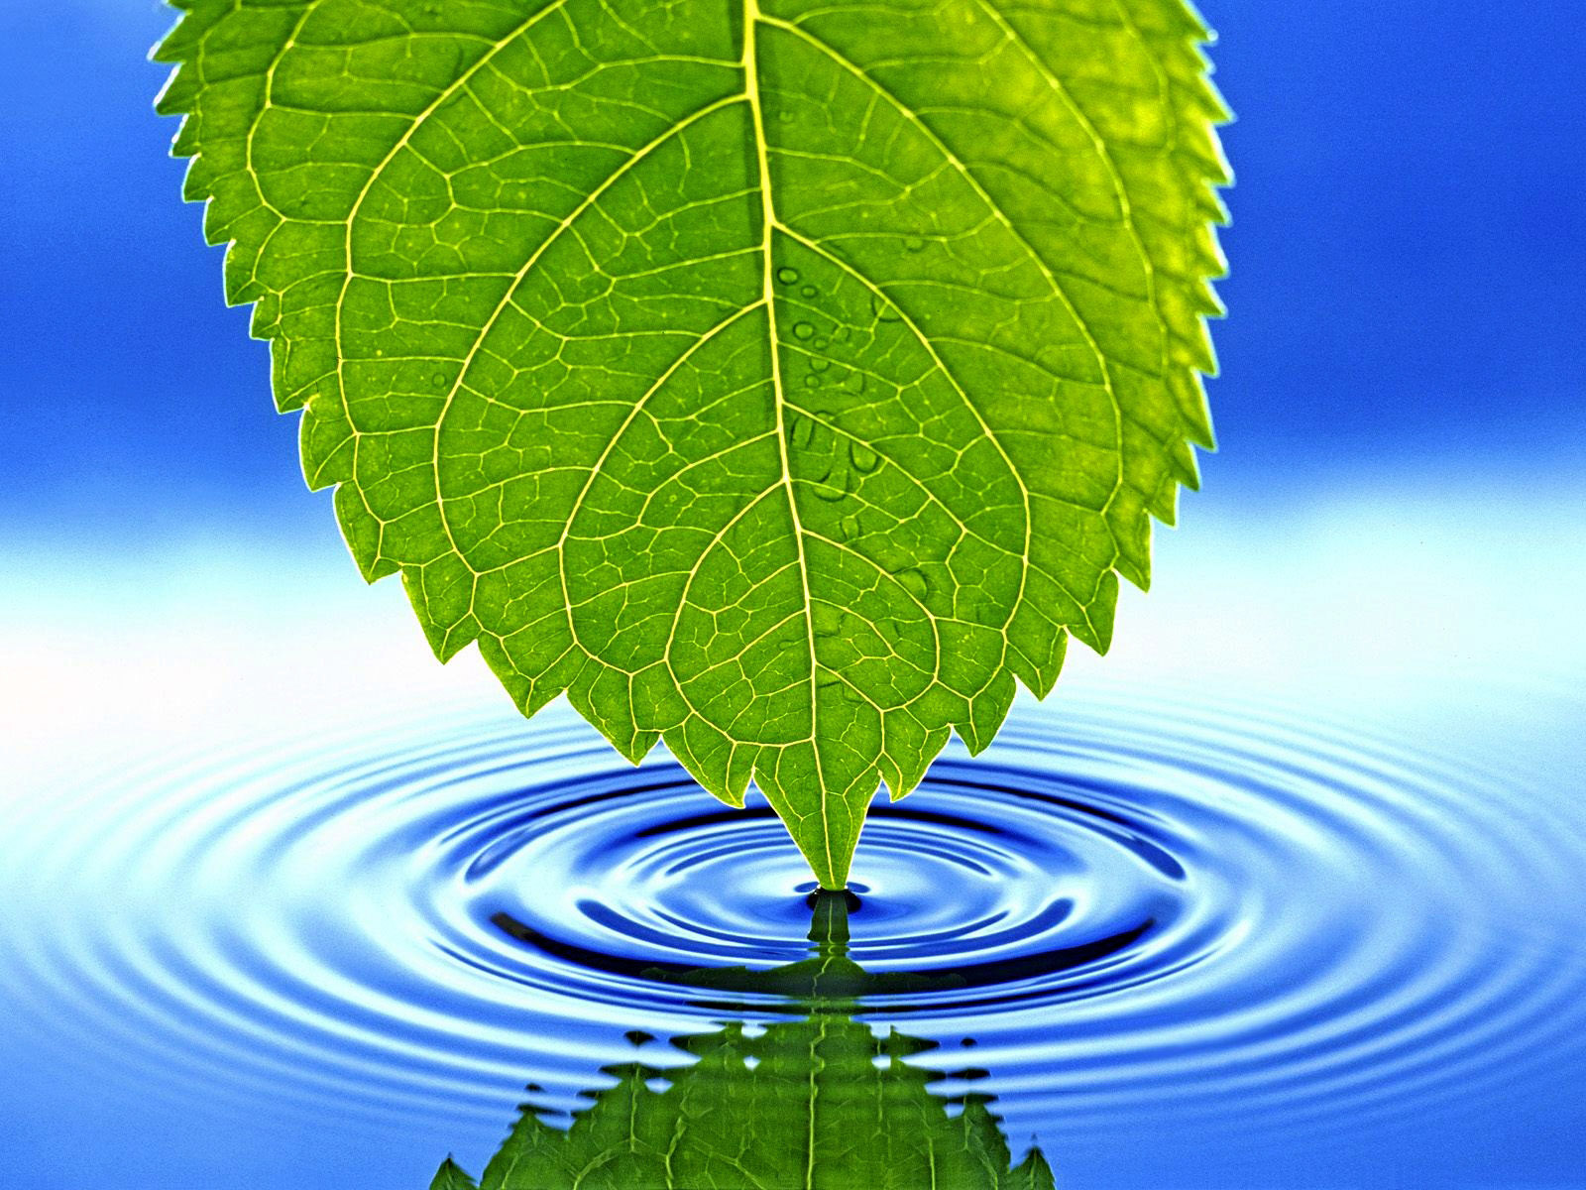
Вода

Slide 16
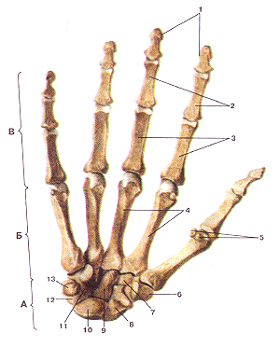
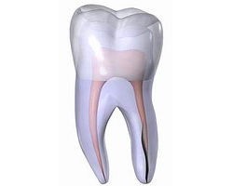
Наименьшеесодержание воды
20%
10%

Slide 17
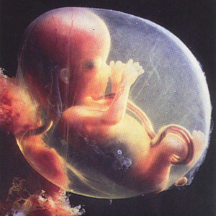
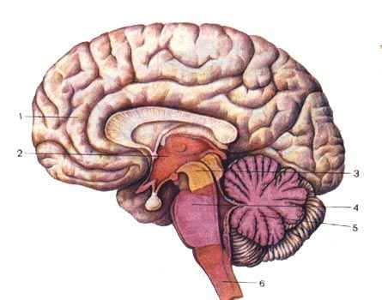
Наибольшее содержание воды - до 90%

Slide 18

Распределите приведенные вещества по классам:
CO
Оксиды
Кислоты
Соли
Na₂HPO₄
HCl
KHCO₃
CO₂
NaH₂PO₄
CaCl₂
CH₃COOH
Основания
NH₄OH

Slide 19

NaCl → Na⁺ + Cl ⁻
CaCl₂ → Ca²⁺ + 2Cl ⁻
KHCO₃ → K⁺ + HCO₃⁻

Slide 20
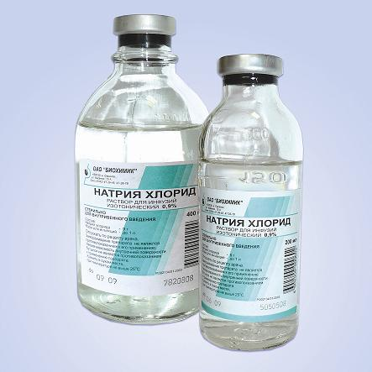
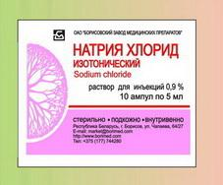

Slide 21
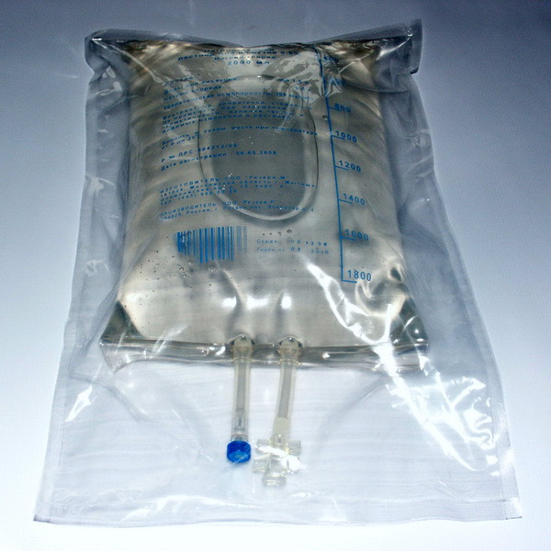
NaCl
0,9%

Slide 22
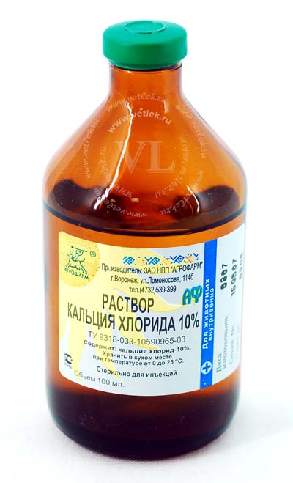
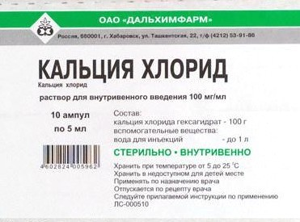
Хлорид кальция CaCl₂

Slide 23

Фосфат кальция
Ca₃(PO₄)₂
Нерастворимые соли:
Карбонат кальция
CaCO₃

Slide 24
Фосфатная буферная система:
HPO₄²⁻
H₂PO₄⁻
Карбонатная буферная система:
HCO₃⁻

Slide 25

НCl рН = 1,7
Кислая среда в желудке

Slide 26
Установите соответствие:

Slide 27
Установите соответствие:
Полимер:
а). Крахмал
б). Белок
в). ДНК
г). Клетчатка
д). РНК
Мономер:
Аминокислота
Глюкоза
Глицерин
Нуклеотид
Фруктоза

Slide 28
Установите соответствие:
Функция белка:
а). Регуляторная
б). Каталитическая
в). Сигнальная
г). Транспортная
д). Защитная
Вещество:
Антитело
Каналообра-зующий белок
Фермент
Гормон
Рецептор

Slide 29
Вставьте пропущенные слова:

Slide 30
Жиры – это органические вещества клетки, представляющие собой сложные эфиры глицерина и ВЖК. По агрегатному состоянию растительные жиры обычно жидкие, а животные - твердые, однако встречаются исключения, например, рыбий жир имеет животное происхождение, но по агрегатному состоянию жидкий. Жиры относятся к группе липидов.
…
…
…
…
…
…
…
…

Slide 31
В организме липиды выполняют множество функций. Например, строительную - липиды входят в состав биологических мембран. Кроме того, липиды препятствуют потере тепла организмом вследствие своей низкой теплопроводности. Верблюдам запас липидов позволяет долгое время обходиться без жидкости, так как при окислении липидов выделяется большое количество воды.
…
…
…

Slide 32
Утки смазывают свое оперение секретом, содержащим липиды, в результате их перья приобретают водоотталкивающие свойства. Велико содержание липидов в семенах подсолнечника, служит в качестве запасного питательного вещества для развития зародыша.
…
…

Slide 33
В приведенном перечне веществ и понятий укажите лишнее:

Slide 34

В приведенном перечне веществ укажите лишнее:
Пепсин
Липаза
Мальтоза
Амилаза

Slide 35

В приведенном перечне веществ укажите лишнее:
Вазопрессин
Инсулин
Глюкагон
Тестостерон

Slide 36
В приведенном перечне веществ укажите лишнее:
Лактоза
Гликоген
Мальтоза
Сахароза

Slide 37

В приведенном перечне веществ укажите лишнее:
Миоглобин
Тромбин
Натрий-калиевый насос
Гемоглобин

Slide 38
В приведенном перечне веществ укажите лишнее:
Фруктоза
Рибоза
Глюкоза
Галактоза

Slide 39

В приведенном перечне веществ укажите лишнее:
АКТГ
ДНК
РНК
АТФ

Slide 40
В приведенном перечне веществ укажите лишнее:
Иммуно-глобулин
Коллаген
Эластин
Кератин

Slide 41
В приведенном перечне заболеваний укажите лишнее:
Болезнь
Тея-Сакса
Фенилкетонурия
Синдром
Дауна
Галактоземия

Slide 42
В приведенном перечне веществ укажите лишнее:
Аденин
Урацил
Цитозин
Тимин

Slide 43
В приведенном перечне веществ укажите лишнее:
Аденин
Урацил
Цитозин
Тимин

Slide 44

Назовите химические вещества, обозначенные на рисунке цифрами, и поясните их функцию:
Углеводы
3
Белки
1
Белки
1
2
Липиды

Slide 45


Лабораторная работа

Slide 46
Опыт 1:
Химические свойства карбоната кальция и его значение для живых организмов.

Slide 47

CaCO₃

Slide 48


Slide 49


Slide 50


Slide 51
Опыт 2:
Химические свойства фосфата кальция и его значение для живых организмов.

Slide 52

Ca₃(PO₄)₂
CaCO₃
органические вещества

Slide 53
Опыт 3:
Качественная реакция на фосфат-ион.

Slide 54
Опыт 4:
Взаимодействие пероксида водорода с белками клетки.

Slide 55

Разложение пероксида водорода каталазой:
2H₂O₂ → O₂↑ + 2H₂O

Slide 56


Сырой
картофель
Сырое
мясо
Вареный
картофель
Вареное
мясо

Slide 57
Опыт 5:
Качественная реакция на крахмал. Обнаружение крахмала в клетках картофеля.

Slide 58



Slide 59



Крахмальные зерна в клетках картофеля

Slide 60
Ситуационные задачи:

Slide 61

SO₂ + H₂O = H₂SO₃
оксид серы (IV) + вода = сернистая кислота
2NO₂ + H₂O = HNO₃ + HNO₂
оксид азота (IV) + вода = азотная кислота + азотистая кислота
CaCO₃ + 2HNO₃ = Ca(NO₃)₂ + CO₂↑ + H₂O
карбонат кальция + азотная кислота = нитрат кальция + углекислый газ + вода

Slide 62

Санкт-Петербург

Slide 63

статуи на соборе Святого Петра в Ватикане

Slide 64

Казанский собор в Петербурге

Slide 65

Тадж-Махал

Slide 66





Slide 67



Slide 68



Slide 69




Slide 70
Al(OH)₃ + 3HCl → AlCl₃ + 3H₂O
Mg(OH)₂ + 2HCl → MgCl₂ + 2H₂O
MgCO₃ + 2HCl → MgCl₂ + CO₂↑ + H₂O

Slide 71
Домашнее задание

Slide 72
В презентации использованы материалы:
Шаблон для презентации:
http://viki.rdf.ru/item/1052?page=2
Иллюстрации:
http://russia.svobodno.su/ru/places/attraction/hramy-chasovni-i-monastyri
http://rorocho.livejournal.com/26182.html
http://askorbin.ru/
http://e-lib.gasu.ru/eposobia/papina/bolprak/R_2_6.html
http://ru.wikipedia.org/
http://lenagold.ru/
http://orgchem.ru/chem6/hm642.htm
http://studopedia.info/1-94160.html
http://www.teenproblem.net/a/66-uchilishte/35770-funkcii-na-citoplazmatichnata-membrana-pri-mikroorganizmite/

